Slide 1
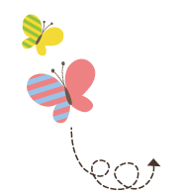
Unit 1 Going to Beijing
五年级下册
Lesson1 I Am Excited!
WWW.PPT818.COM

Slide 2
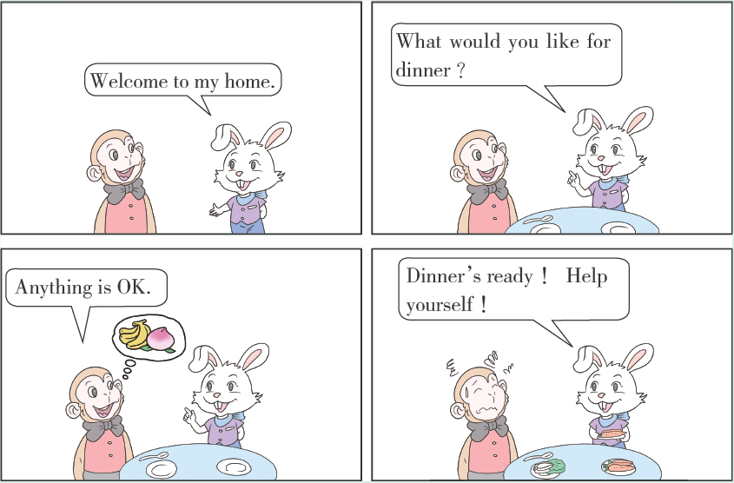

Slide 3
1. Please don’t run！
It’s Monday morning. Mrs. Li, Li Ming, Jenny and Danny go to Beijing today. They arrive at the train station. Danny runs to the train.
Mrs. Li: Danny! Please don’t run!
Mrs. Li: Walk，please, Danny.
Danny: Sorry.
Jenny: I’m excited!
Danny: Me, too! I want to jump!
Danny: I want to sing! I want to dance!

Slide 4
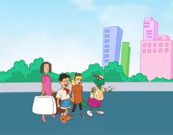
1. Please don’t run！
Mrs. Li: Please don’t jump! Please don’t sing! Please don’t dance!
Danny: I’m sorry.
Mrs. Li: That’s okay, Danny. Please sit down.
Danny: Yes, Mrs. Li. I’m sitting down. Yikes!
Mrs. Li: Please don’t sit down. Please stand up.
Danny: Yes, Mrs. Li.

Slide 5
知识点 1
表示日常行为动作的词汇
run /rʌn/ v. 跑
字母u 发的是/ʌ/。
发音：
Please don’t run. 请不要跑。
例句：
run away 逃走；跑开 run to 跑向……
短语：
谱系记忆法：
un
sun
太阳
gun
枪
fun
乐趣
词形变化：
run (原形)→ ran (过去式) → running (现在分词)→ runner(n. 跑步者)

Slide 6
jump /dʒʌmp/ v. & n. 跳；跳跃
字母u 发的是/ʌ/。
发音：
I want to jump. 我想要跳。
例句：
jump up and down 跳来跳去
the long jump 跳远
the high jump跳高
jump the lights闯红灯
短语：

Slide 7
dance /dɑːns/ v. 跳舞
We often sing and dance in the school.
我们经常在学校唱歌、跳舞。
例句：
dance to the music 伴着音乐跳舞
短语：
dance( 原形) → dancing ( 现在分词)
→ dancer （n. 跳舞者）
词形变化：

Slide 8
sing /sɪŋ/ v. 唱；演唱
字母i 发的是/ɪ/。
发音：
We like to sing songs. 我们喜欢唱歌。
例句：
图示记忆法：
sing（原形）→ sang（过去式）→singing（现在分词）→ singer（n. 歌手）
词形变化：

Slide 9
站立站立stand，走路走路walk，
跑步跑步run，跳跃跳跃jump，
跳舞跳舞dance，唱歌唱歌sing。
魔法记忆：

Slide 10
知识点 2
sorry / sɒri/ adj. 对不起；不好意思
I am sorry to say that.
说那样的话我很不好意思。
例句：
carry 携带
形近词记忆法：

Slide 11
词语辨析：
sorry | 对不起； 不好意思 | 在说或做惋惜或歉疚的事情之后使用，表示歉意。 | I can’t find your book. I’m sorry. 我找不到你的书。对不起。
excuse me | 对不起； 打扰一下 | 通常在说或做可能令别人不悦的事情之前使用。 | Excuse me, can I read a book here? 打扰一下， 我能在这儿读书吗？

Slide 12
知识点 3
want 的用法
(1) want + 名词: 想要某物。
例句：I want a book. 我想要一本书。
(2) want to do sth.: want 后跟动词不定式，表达主语想要做的动作。
例句：I want to run fast. 我想要快跑。
(3) want sb. to do sth.: 其中的sb.是want的宾语，是主语想要这个宾语做某事。
例句：I want my mother to go to Beijing with me.
我想要我的妈妈和我一起去北京。

Slide 13
易错点
提示
want 表示主观上的“想要”、“希望”，是一种有意识的行为，其后可直接跟不定式，但不能跟动词的ing形式。
例句：I want to buy a book. 我想要买本书。
I want buying a book. (×)

Slide 14
Please don’t sit down. Please stand up.
请不要坐下。请站起来。
知识点 4
祈使句肯定结构的类型：
(1) be 型 （即：Be + 表语+ 其他)。
例句：Be quiet, boys and girls！男孩们，女孩们，安静！
(2) do 型 （即： 行为动词〈短语〉原形〈+ 宾语〉+ 其他）。
例句：Walk to school, please. 请步行上学。
(3) let 型 （即：Let + 宾语+ 动词原形+ 其他)。
例句：Let me help you. 让我来帮你吧。

Slide 15
祈使句否定结构的类型： ( 通常用Don’t 开头)
(1) be 型 （即：Don’t + be + 表语+ 其他）。
例句：Don’t be late! 不要迟到！
(2) do 型 （即：Don’t + 行为动词〈短语〉原形〈+ 宾语〉+其他）。
例句：Don’t sit down. 不要坐下。
(3) let 型有两种否定形式：
① Let + 宾语+ not + 动词原形+ 其他。
例句： Let him not go by bus. 别让他乘公共汽车去。
② Don’t + let + 宾语+ 动词原形+ 其他。
例句：Don’t let me go alone. 别让我独自去。

Slide 16
Please don’t __________.
A. to run B. runs C. run
典例
C
祈使句，祈使句，请求、命令或建议。
主语是You 常省去，动词原形开头记。
否定形式要注意，句首要把Don’t 加。
要讲客气用please，句首句末没关系。
魔法记忆：

Slide 17
sit /sɪt/ v. 坐 [ 四会]
sit down 坐下 sit on a chair 坐在椅子上
短语：
Please sit down. 请坐下。
例句：
sit（原形）→ sat（过去式） → sitting（现在分词）
词形变化：

Slide 18
down /daʊn/ adv. 向下；朝下；prep. 沿着 [ 四会]
Go and sit down, please. 请去坐下。
例句：
up 向上，在上面
对应词记忆法：
up and down 上下波动，起伏 sit down 坐下
slow down (使)慢下来 write down 写下
短语：
谱系记忆法：
own
down 向下
brown 棕色的
town 市镇

Slide 19
stand /stænd/ v. 站立；直立 [ 四会]
The boy stands beside the desk.男孩站在书桌旁边。
例句：
sand 沙子
形近词：
sit 坐
对应词记忆法：
stand（原形）→ stood（过去式）→ standing(现在分词)
词形变化：
_______________up, everyone.
A. Sit B. Stand C. Stands
典例
B

Slide 20
up /ʌp/ adv. 向上；在上面 [ 四会]
Please don’t stand up. 请不要站起来。
例句：
cup 杯子
形近词记忆法：
up, up 向上, down, down 向下，
left, left 向左, right, right 向右，
straight, straight 笔直地。
魔法记忆：

Slide 21
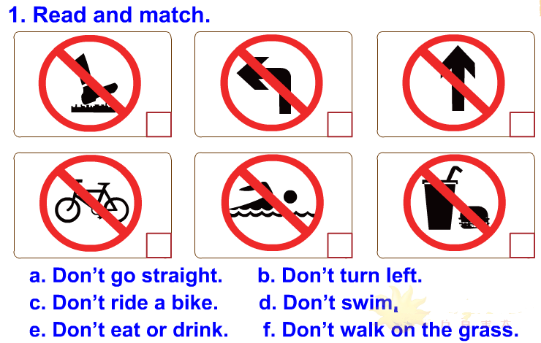
2. Let’ s do it！
f
b
a
c
d
e

Slide 22
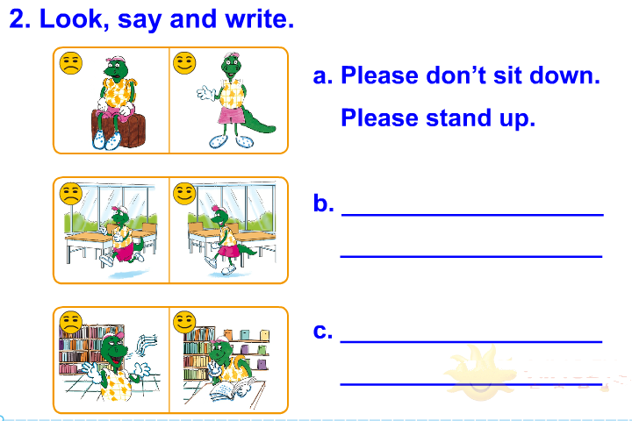
2. Let’ s do it！
Please don’t run.
Please walk.
Please don’t sing.
Please read.

Slide 23
一、单项选择。
1. Listen! The children _____________．
A. sing B. are singing C. sings
2. I am __________ to t he music.
A. dance B. dancing C. danceing
B
由Listen！可知用现在进行时，表示后面的动作正在发生。
点拨：
B

Slide 24
3. I want to _________ some milk.
A. drink B. drinks C. drinking
4. She ________ to go to the library.
A. wants B. want C. wanting
A
want后跟动词不定式，表达主语想要做的动作。
点拨：
A
主语为She，为第三人称单数，故后面的谓语动词也要用第三人称单数形式。
点拨：

Slide 25
5. Lucy, please ___________.
A. walk B. walks C. walking
6. Please _________ sit on the desk.
A. doesn’t B. don’t C. not
A
B

Slide 26
二、按要求完成下列各题。
1. Look out of the window.（改成否定句）
_____________________________________
2. don’t，Danny, run (!)（连词成句）
____________________________________
3. walk，on，grass，the，don’t，please (.)（连词成句）
_________________________________________________
Don’t look out of the window.
Don’t run，Danny！或Danny，don’t run!
Don’t walk on the grass, please.

Slide 27
本节课我们学习了以下知识，请同学们一定加强巩固，以便能和同学们进行灵活交流哦！
重点词汇：run, jump, dance, sing, sorry, sit, down, stand, up
重点短语：play football
重点句式：Please don’t sit down. Please stand up.

Slide 28
1 熟记本节课所学的句型、短语和单词，必须会听、说、读、写。
2 将Please don’t run!的对话朗读流利。
3 完成配套的课后作业。

